Slide 1
Los orígenes legendarios de roma

Slide 2
La leyenda de Eneas
Héroe troyano.
Hijo de la diosa Venus
Huyó tras la derrota de Troya.
Tras vagar por el Mediterráneo
Llega a las costas del Lacio
Lucha contra los pueblos de allí
Se hace con el poder
Su hijo funda Alba Longa
  Centro de asentamientos latinos

Slide 3
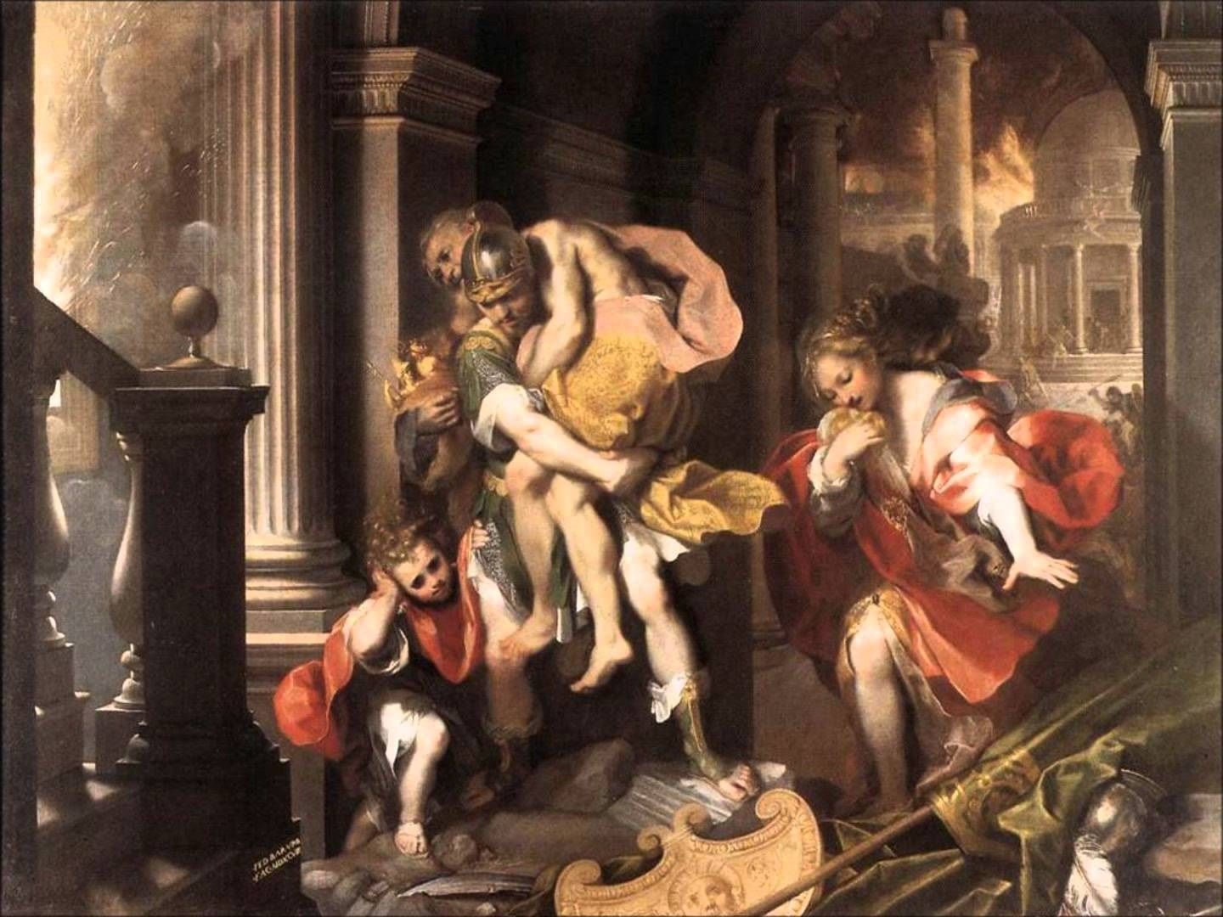

Slide 4
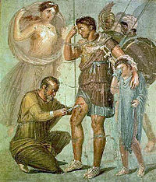

Slide 5
Leyenda de la fundación de Roma
Rómulo y Remo
Hijos del dios Marte y de una descendiente de Eneas.
Abandonados al nacer en el río Tíber.
Loba los salvó y crio.
Al crecer fundan una ciudad en donde se criaron.
Discusión: Rómulo mata a Remo.
Nombre ciudad: Roma
Rómulo: primer rey de Roma.

Slide 6
Versión extendida:
Sorpresa chicos: está en el Libro de lectura

Slide 7
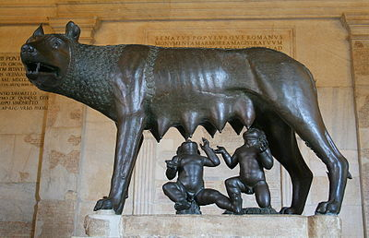

Slide 8
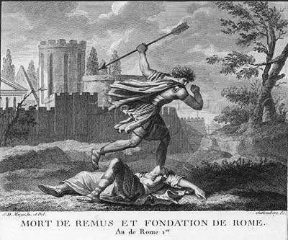

Slide 9
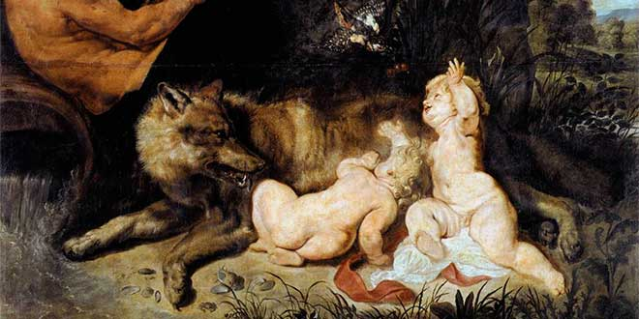

Slide 10
Mitología sobre ciudad de Roma: rapto de las sabinas
Razón del mito: fusión de romanos y sabinos.
Rómulo pobló la ciudad de:
  Desterrados
  Asesinos
  Esclavos fugitivos
  deudores
No había mujeres
Pueblos vecinos no dispuestos a dar a sus hijas.

Slide 11
Engaño de Rómulo
Organizó unos juegos: acuden pueblos vecinos
A una señal, hombres de Rómulo raptaron a las mujeres.
Padres de las raptadas: huyen.
acuden a Tito Tacio, rey de sabinos
Guerra contra Roma.
Entran por sorpresa gracias a Tarpeya.
  Custodiaba el Capitolio.
  Se enamoró de Tito Tacio
  Promete entregarle la ciudadela si se casaba con ella

Slide 12
Introdujo a Tito junto a sus soldados
Este mandó aplastar a la chica por el peso de los escudos
Otra versión:
  Pidió a Tacio: lo que los soldados llevaban en el brazo izquierdo, pensando en las joyas.
  El sabino simuló entender los escudos y la mato por su peso.
  De la roca Tarpeya se tiraban a diferentes criminales.

Slide 13
Sabinos entran en la ciudad
Casi lo consiguen.
Ayuda mítica: Jano hizo brotar una fuente de agua hirviendo para cerrarles el paso.
Romanos y sabinos firman tratado de paz
Mujeres se metieron en medio para suplicar la paz

Slide 14
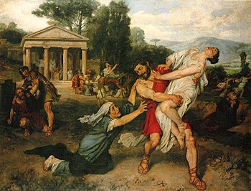

Slide 15
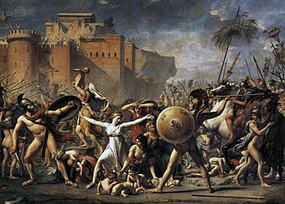

Slide 16
